Slide 1

明新學校財團法人明新科技大學
Minghsin University of Science and Technology
國軍在營專班教學說明會
日期：113年09月06日

Slide 2
會議程序
壹、主席致詞。
貳、人員介紹。
參、講習大綱。
肆、意見交流。
陸、主席結論。
柒、散 會。

Slide 3
壹、主席致詞

Slide 4
貳、人員介紹

Slide 5

明新科技大學終身教育處
處長白東岳
1.淡江大學 財務金融系博士
1.明新科技大學推廣教育中心主任
2.明新科技大學進修推廣處處長
3.明新科技大學終身教育處處長
4.明新科技大學企管系主任
5.明新科技大學管理研究所所長

Slide 6
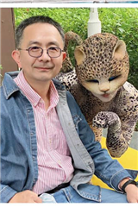
國軍人才培育中心
主任李鍾珩
1.空軍機校專科73年班
2.空軍機械學校正規班79年班
3.警備學校動幹班40期(79年)
4.銘傳大學管理科學研究所92年班
1.空通航聯隊人行組組長。
2.空軍作戰指揮部人行處副處長。
3.空軍總部人軍處人勤組副組長。
4.空軍教準部人行處處長。
5.國防部人次室副處長。
6明新科大企業管理系老師

Slide 7
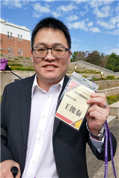
推廣教育中心
助理管理師
1.空軍航空技術學院氣象電子科
2.台北商業技術學院應用學系
3.國防大學管理學院資源與決策所
4.元智大學管理博士
1.空軍司令部人軍處士官長。
2.空軍氣象聯隊氣象士官長。
3.國防部人次室士官長
4.空軍防空501營士官長。
5.明新科大企業管理系助理教授

Slide 8
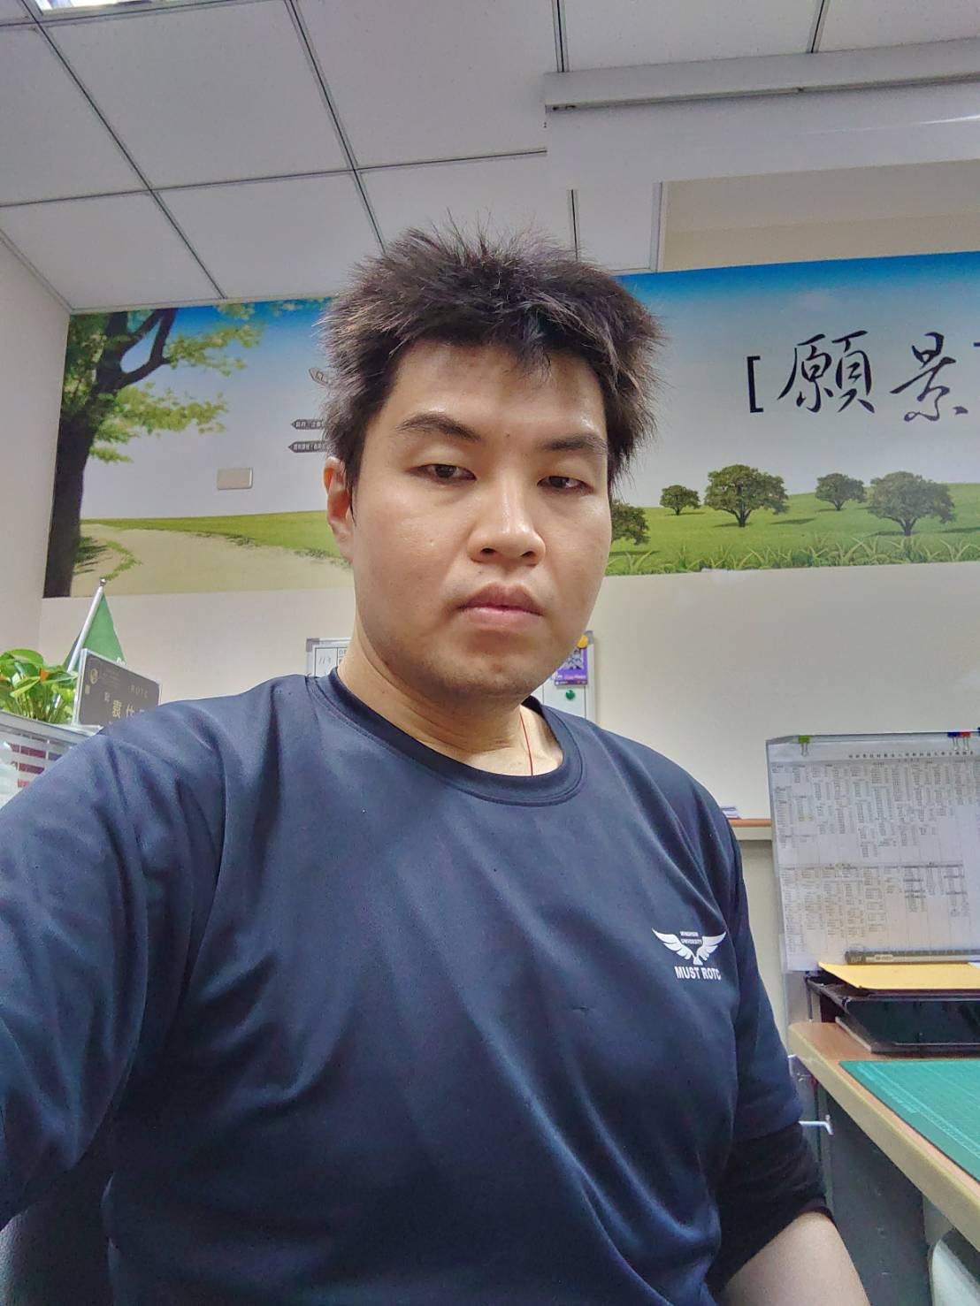
國軍人才培育中心
助理管理師
1.明新科大資工系
2.明新科大企管系研究生
1.優佾科技維修工程師
2.明新科大推廣教育中心

Slide 9
参、講習大綱

Slide 10
講習大綱
一、國防部等作業規定。
二、課程上傳介紹說明。
三、點名表單操作介紹。
四、授課老師作業介紹。
五、班級導師作業介紹。

Slide 11
一、國防部等作業規定

Slide 12
國防部頒布規定
學校確依開班計畫書，落實點名及督課，倘因單位任務或學校因素調整授課方式，須函文至軍種司令(指揮)部同意辦理，俾利人員管制。
國防部113年06月20日國人培育字第11301636092號

Slide 13
空軍司令部頒布規定
本校提供空軍二聯隊無法到課人員「視
訊」同步教學，不符國軍嚴禁於營內使
用民用通信資訊器材支照相、攝(錄)等
相關規定。
空軍司令部112.03.27國空人培字第1120067536號函

Slide 14
本校113開班計畫書
1、同學缺(曠)課與成績及格等，納入獎勵
考評機制，勵學獎助學金核發對象。
2、獎勵課業績優同學(如成績1-3名及管理
幹部)。

Slide 15
國軍官兵常見差勤
1、國軍年度演訓(聯勇、漢光)任務。
2、擔任單位值日(星)勤務。
3、短期部隊訓練。
4、休請(病)假。
5、長官臨時交辦之任務。
6、必需提供佐證資料請假程序。
7、前述情況，須要有「補課機制」。

Slide 16
二、課程上傳操作說明

Slide 17
二、課程上傳操作說明
1.TRONCLASS數位平台系統。
2.YOUTUBE掛載連結。
3.授課影片切勿上傳至TRONCLASS，避免造成延遲(LAG)

Slide 18
TronClass
數位學習平台系統

Slide 19
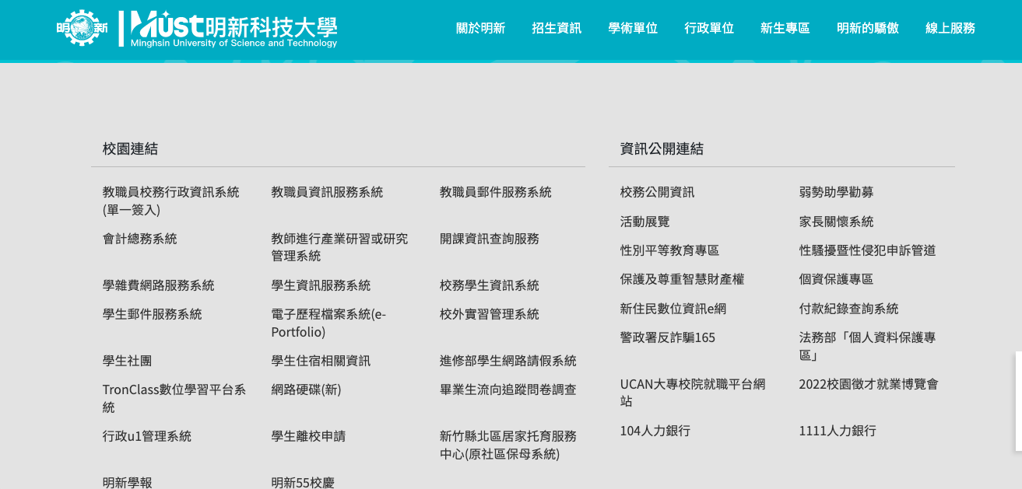
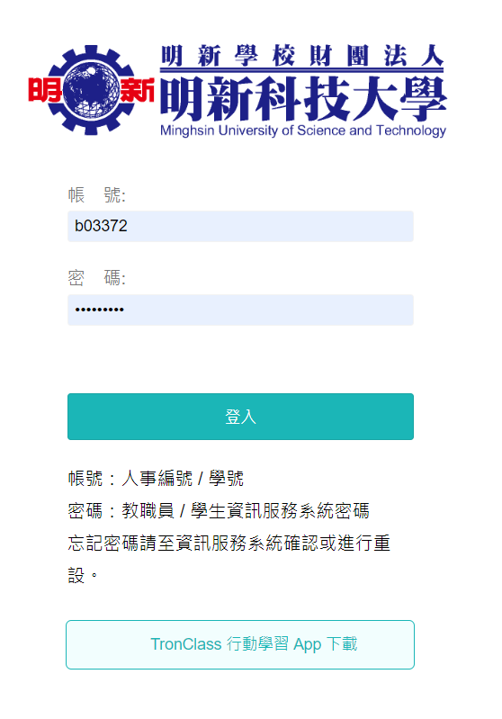
課程使用
學校 首頁下方 https://www.must.edu.tw/
TronClass數位學習平台系統 https://tronclass.must.edu.tw/

Slide 20
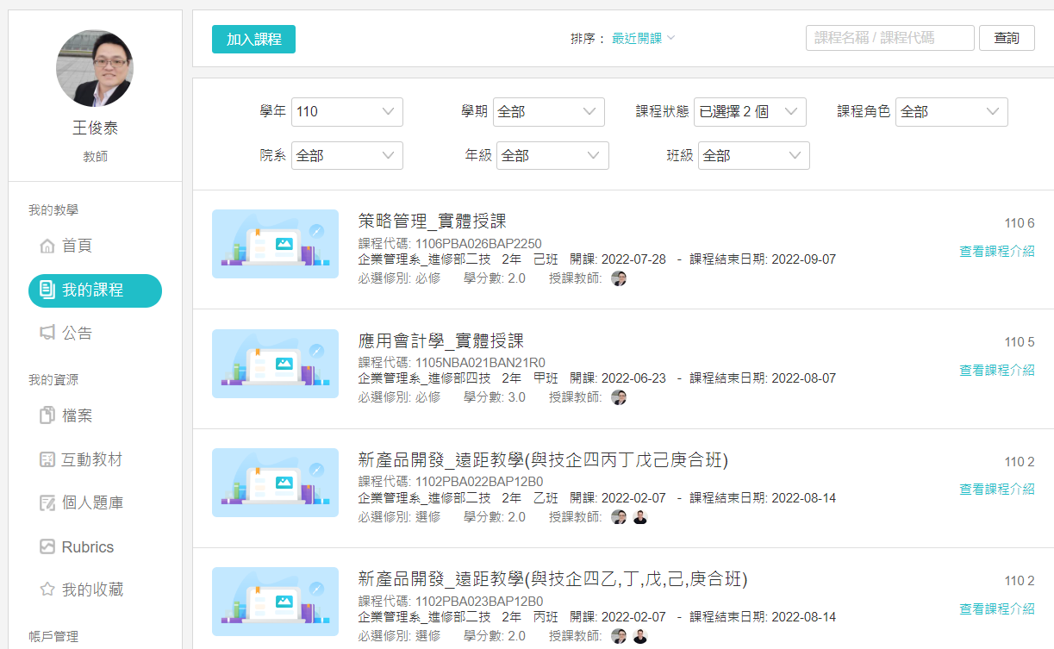
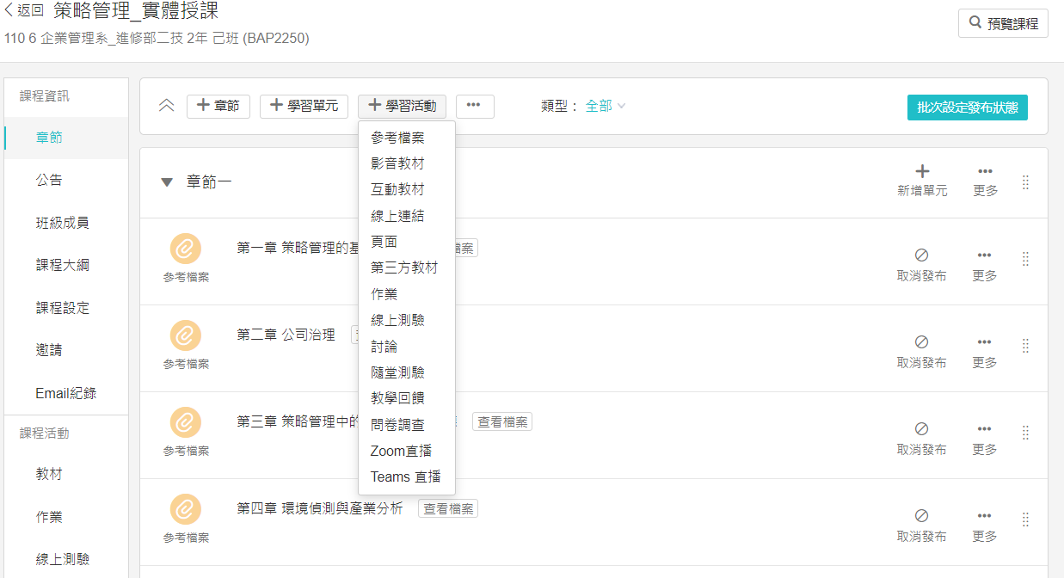
老師操作（上傳檔案、教材、測驗、影音）

Slide 21
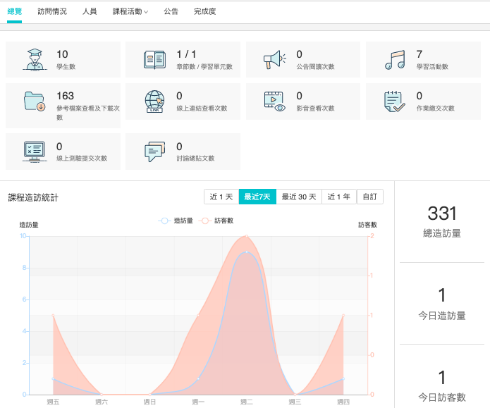
教師督課
老師可以看到「學習分析」
這個是查詢「學生學習進度」包含綜合學習分析。

Slide 22
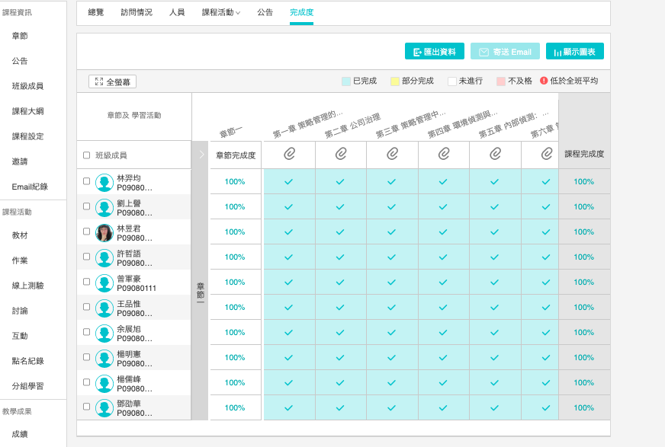
課程完成度
「章節完成度」內容必需打「V」
「課程完成度」則是總學習的進度，包含教材、測驗、等綜合完成度。

Slide 23
YouTube掛載連結

Slide 24
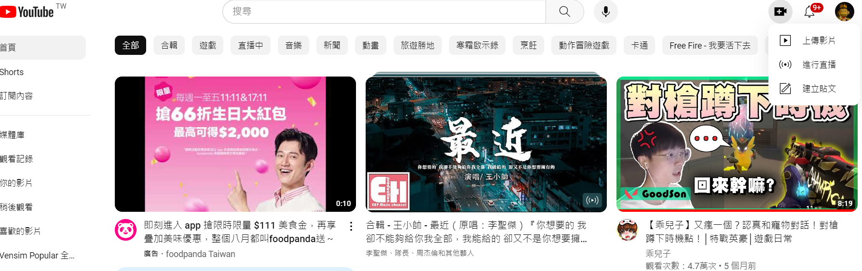
YouTube上傳影片

Slide 25
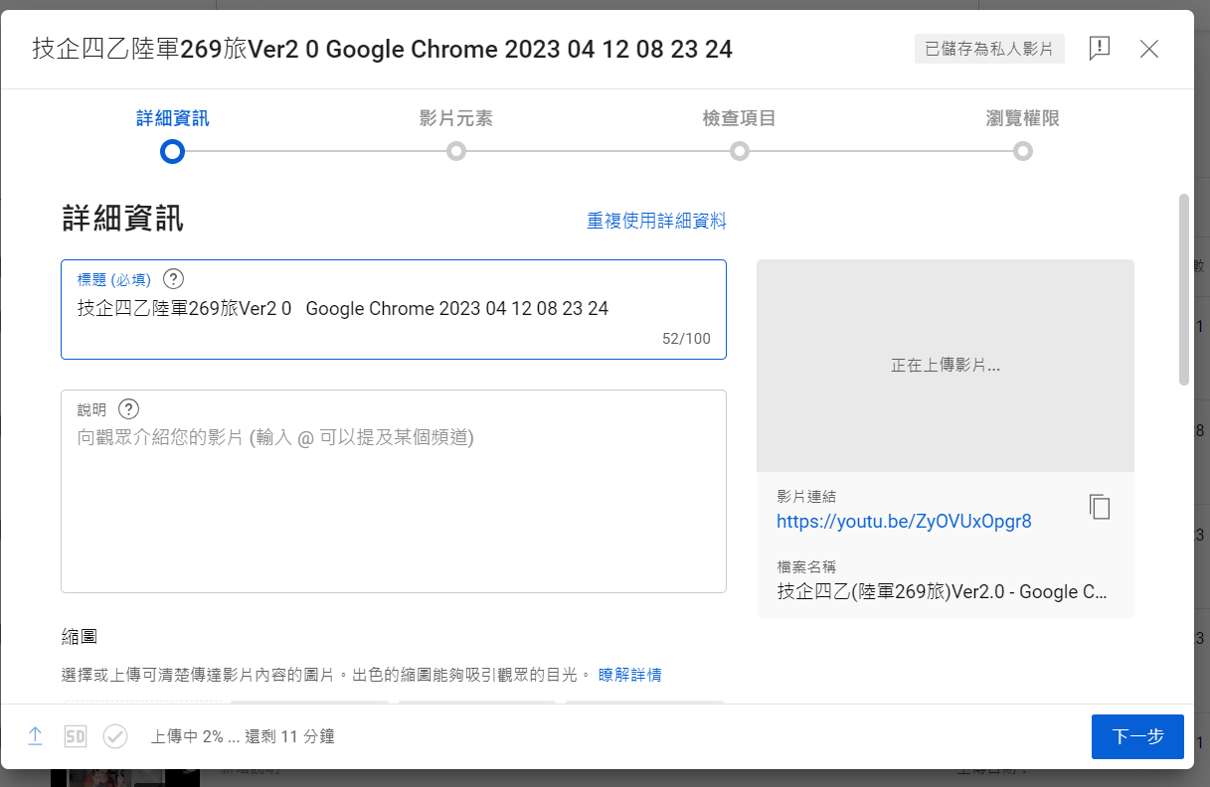
影片設定（名稱）

Slide 26
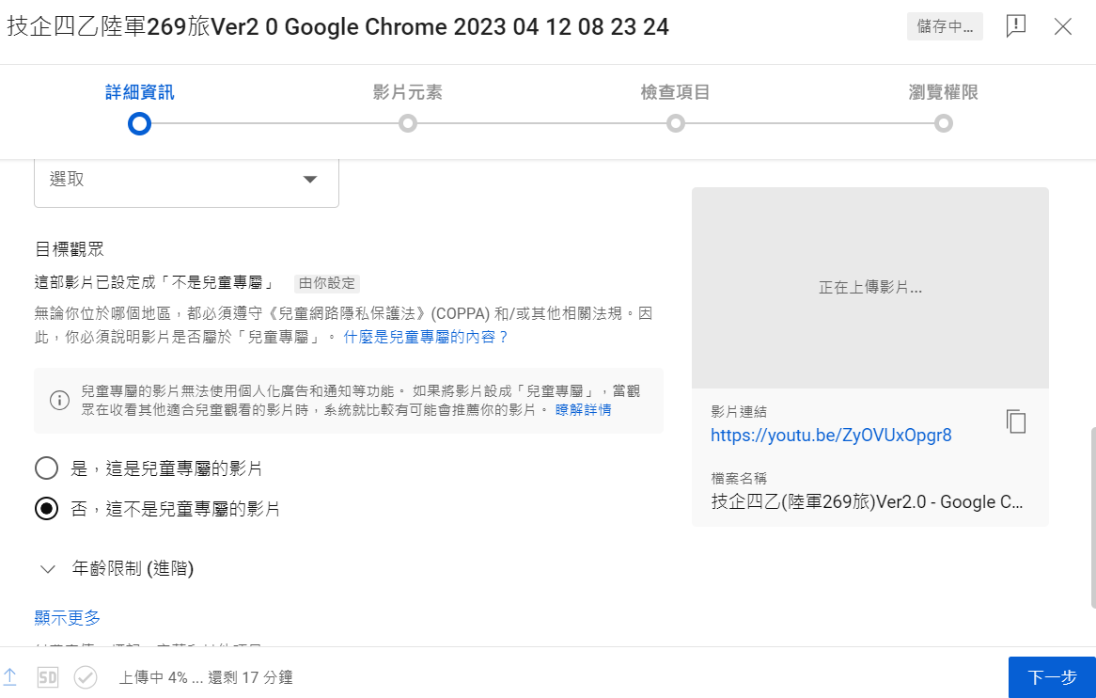
影片設定（非兒童）

Slide 27
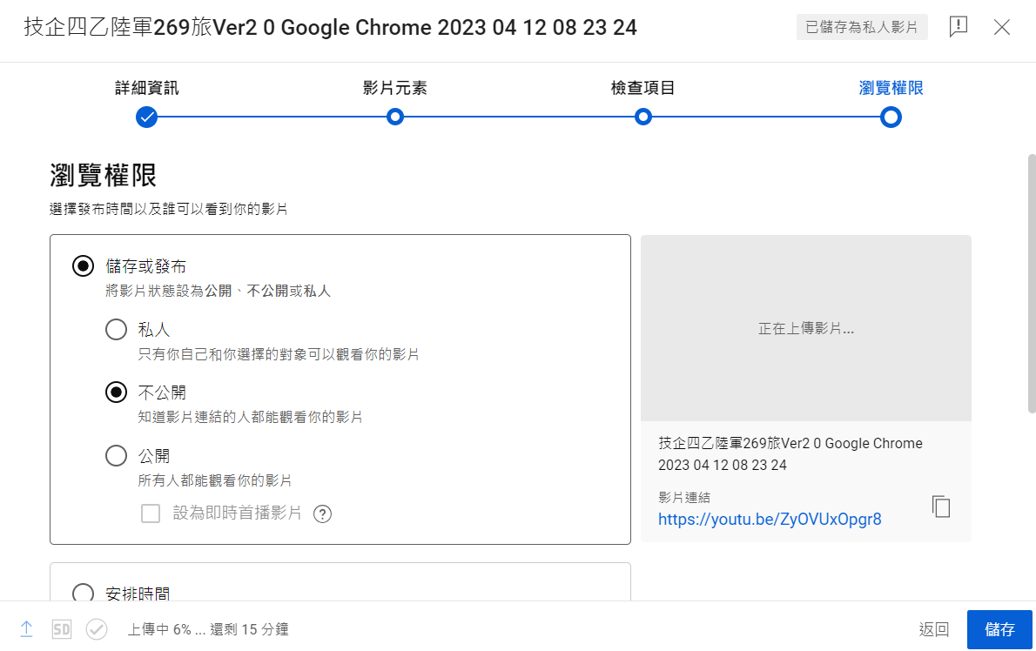
影片設定（不公開）&複製影片連結

Slide 28
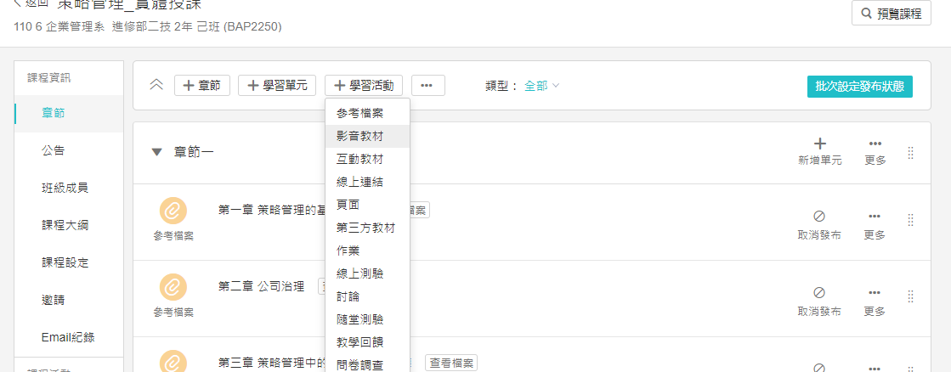
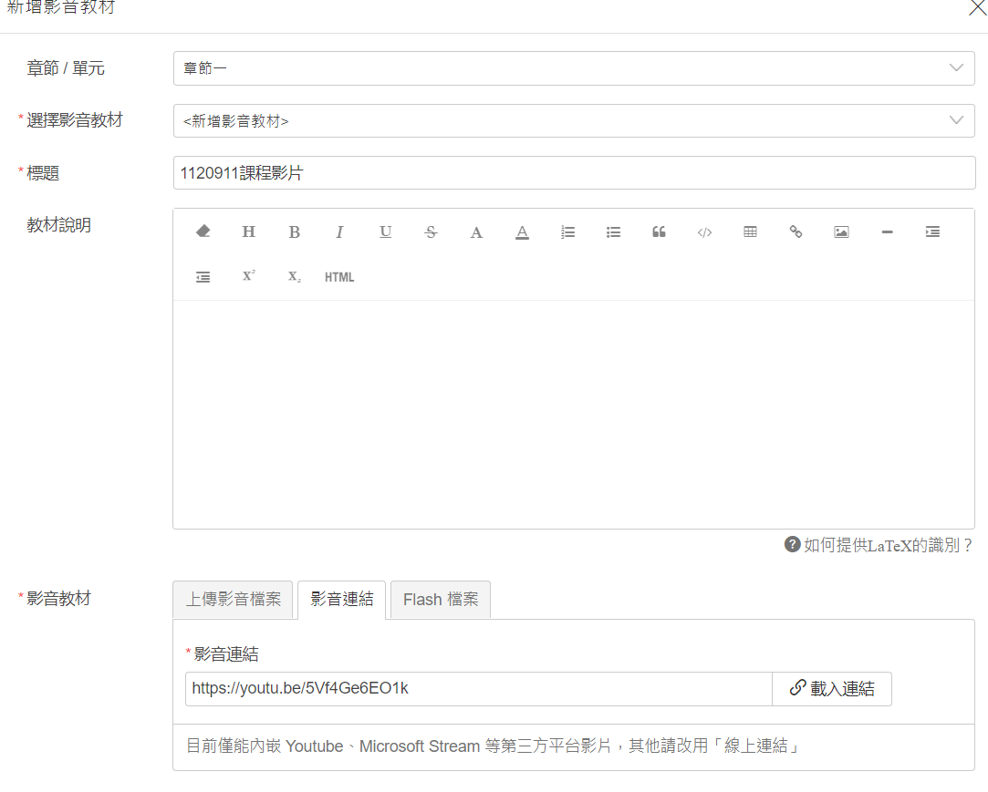
新增創客學習活動（影音教材）

Slide 29
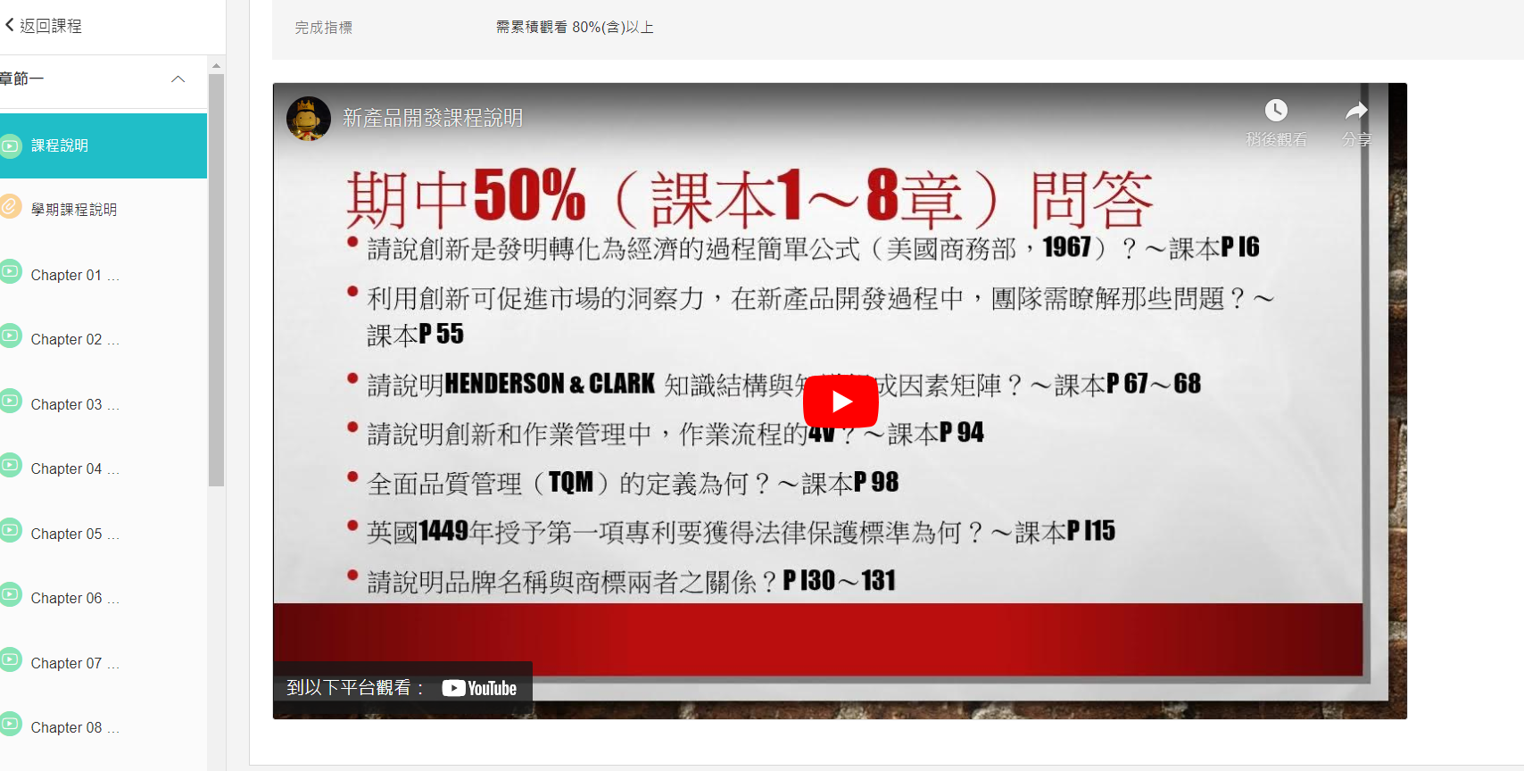
同學觀看介面（必須透過紀錄學習歷程）

Slide 30
重要提醒
營區—自備電腦。
（包含VGA、HDMI視訊轉接頭）。
營區—禁止攝影（鏡頭請遮蔽）
營區—禁止熱點分享。
（USB網路分享或存在電腦內）
營區—PPT以邊授課、錄旁白，再另轉檔上傳。
營區—透過本校數位學習平台上傳，都有紀
錄可以稽核，作為國防部督課使用。

Slide 31
三、點名表單操作介紹

Slide 32
三、點名表單操作介紹
1.表單測試連結
2.表單欄位簡介
3.點名單可供編輯
5.補課記錄註記

Slide 33
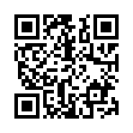
測試用連結
https://forms.gle/Voii9JS17spRGKyF7

Slide 34
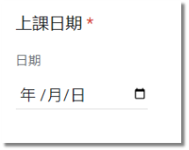
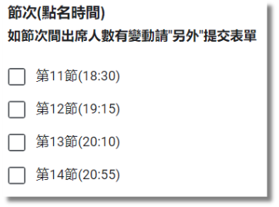
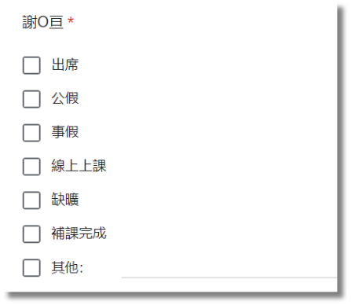
表單欄位
1.電子郵件
2.課名
3.上課日期
4.節次
5.出席狀況

Slide 35
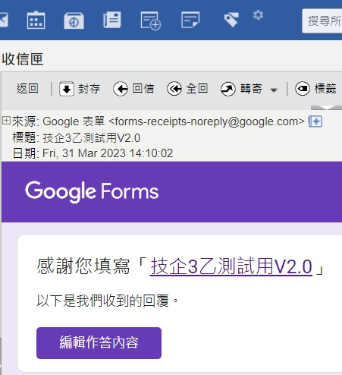

點名表單可編輯
點名後會收到GOOGLE傳送的E-MAIL可利用信中連結編輯點名資訊。
點選後可編輯內容

Slide 36
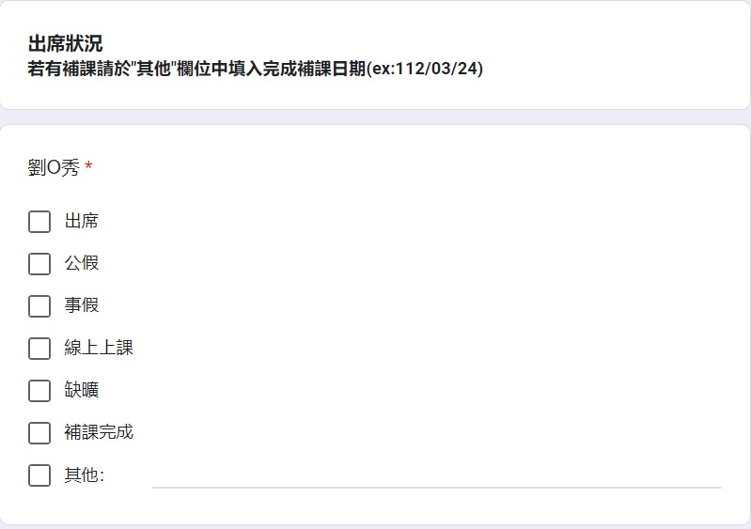
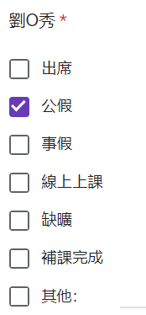
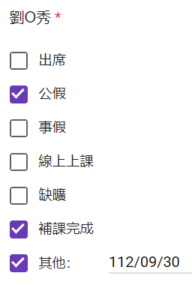

特殊情況使用補課
留下相關紀錄
老師可依作業或是觀看教學影片等補課機制完成補課並在點名單留下註記
可約2~3週檢查學生
補課情況並記錄相關資訊

Slide 37
四、授課老師作業介紹

Slide 38
授課老師
1、遵守部隊門禁管制。
2、部隊資訊管制介紹。
3、營區授課方式說明。
(備課：上傳課程、課前錄影)
4、點名系統操作。
5、課程上傳操作。

Slide 39
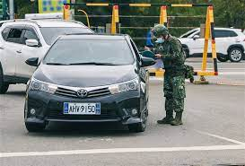
1、遵守部隊門禁管制
(1).依衛哨兵指引
(2).查驗個人證件
(3).車輛放行檢查
(前置物箱、前後座車窗及後行李箱)
(4).依引導進入營
(5).不私自閒逛

Slide 40

2、部隊資訊管制介紹。
國軍嚴禁於營內使用民用通信資訊器材支照相、攝(錄)等

Slide 41
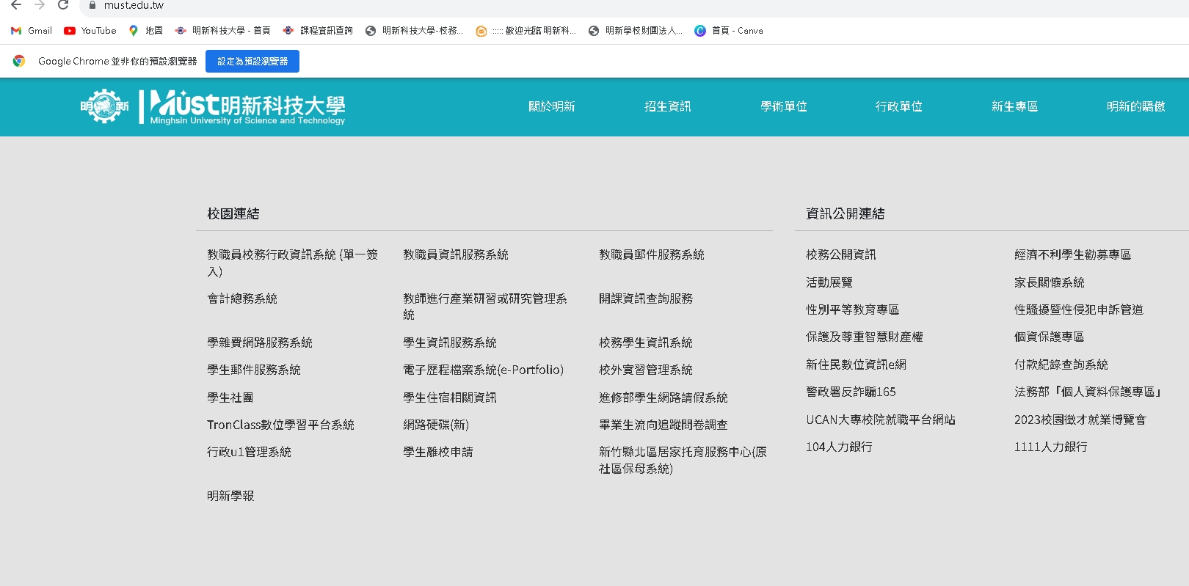
3、營區授課方式說明。
1.落實點名機制。
2.以實體上課為主。
3.數位學習平台系統介紹。
4.缺課要有補課紀錄。
5.出勤情況列入考評。

Slide 42
五、班級導師作業介紹

Slide 43
班級導師
一、定期召開導師會議。
二、建立同學晤談管道。
三、學習諮詢防止流失。
四、期末同學獎懲建議。
五、推薦績優同學評比。

Slide 44
一、定期召開導師會議
(1)召開班級會議四次。
(2)班級代表等的選拔。
(3)協助引導授課入營。
(4)上課人數清查紀錄。
(5)品德及課業的考評。

Slide 45
二、建立同學晤談管道
(1)、以系統建置晤談管道。
(2)、本校政策與規定宣導。
(3)、了解同學求學的情境。
(4)、未到課人員查察輔導。
(5)、勵學金發放考評對象。

Slide 46
三、學習諮詢防止流失
(1)學(課)業諮詢輔導。
(2)部隊任務輪(機)調。
(3)參加短期部隊訓練。
(4)因求學意志力動搖。
(5)家庭因素中斷求學。

Slide 47
四、期末同學獎懲建議。
(1)熱心公益同學申辦獎勵。
(2)學業成績同學申辦獎勵。
(3)對長期未到課原因查察。
(4)未依期程繳交作業同學。
(5)聯繫已讀久不回應處理。

Slide 48
五、推薦績優同學評比
(1)推薦品學績優獎學金。
(2)入學成績1-3名遴選出國參訪。
(3)績優班級代表。

Slide 49
六、單位承辦人
一、缺曠課管理介紹。
二、作業資訊化研討。
三、興革建議。

Slide 50
肆、意見交流

Slide 51
伍、主席結論

Slide 52
陸、散 會

Slide 53

聯繫管道
終身教育處
主 任 李鍾珩 03-6217822
助理管理師 黃偕倫 03-6217723
書 記 袁仕昌 03-6217724
助理管理師 王俊泰 03-6217723

Slide 54



















陸軍裝訓部
陸軍六軍團
陸飛彈勤務廠
陸第21砲指部
陸特戰指揮部
陸機步269旅
陸航空601旅
陸裝甲542旅
陸58砲指部
國軍人才培育中心
Talent Cultivation Center of
National Armed Forces
陸裝甲584旅
陸裝甲586旅
海軍陸戰66旅
新竹後備指揮部
空軍第二聯隊

